Slide 1
Thema 2 – les 3
Een nieuw geloof

Slide 2
Even terugkijken
Badhuizen
Verschil tussen rijke en arme Romeinen
Een tevreden volk
Romeinse keizer

Slide 3
Doelen van deze les
Aan het einde van deze les weet je:
Dat de Romeinen in verschillende Goden geloofden;
Hoe en waar het christendom begon;
Meer over de verschillen tussen het geloof van de Romeinen en het geloof van christenen;
Dat alle Romeinen christelijk werden.

Slide 4
Wist je dat….
God van het christendom (en jodendom) niet afgebeeld mag worden;
Jezus of Maria wel afgebeeld mag worden;
De Romeinen hun Goden wel afbeelden.

Slide 5
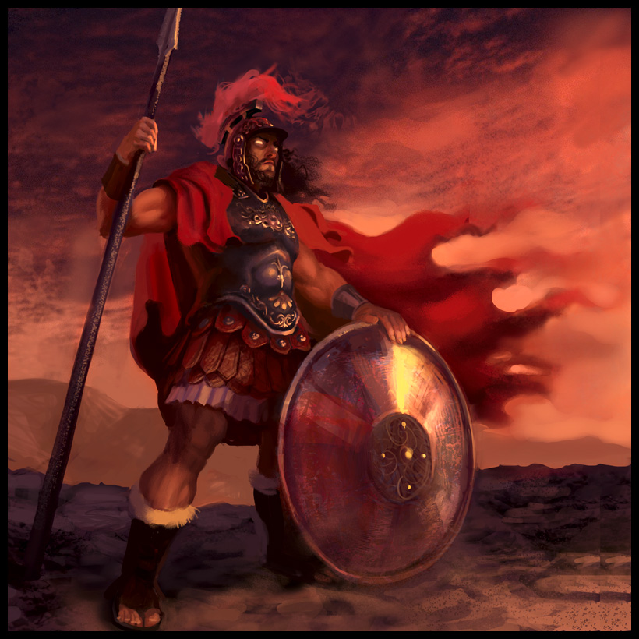
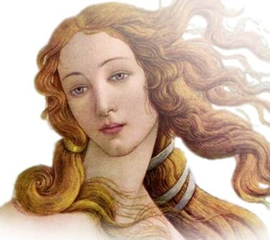
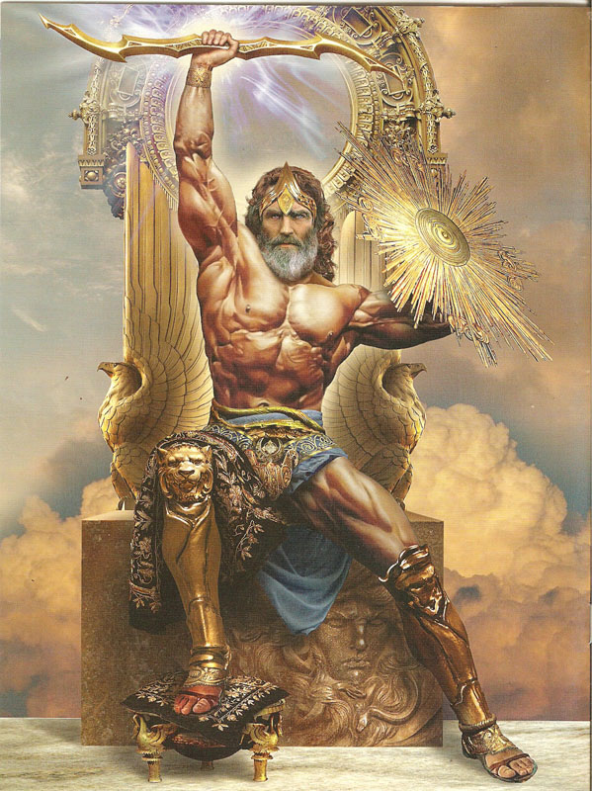
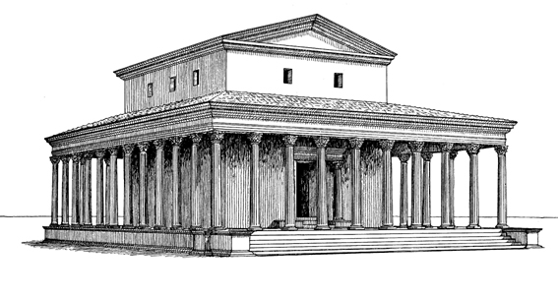
Het geloof
Romeinen geloofden in meerdere goden (elke nieuwe keizer, elke nieuwe god van een ander volk)
Ze hadden voor alles een god en lieten daarom ook veel tempels bouwen
Jupiter was echter hun belangrijkste god.
Jupiter was de god van de hemel (hij zorgde voor de zon en de regen)
Jupiter was de baas van alle andere goden en hij liet het donderen en bliksemen als hij boos was.
Verder had je Neptunus (van de zee), Venus (van de liefde) en Mars (van de oorlog)

Slide 6
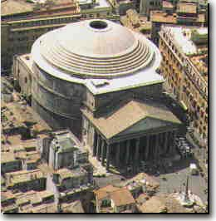
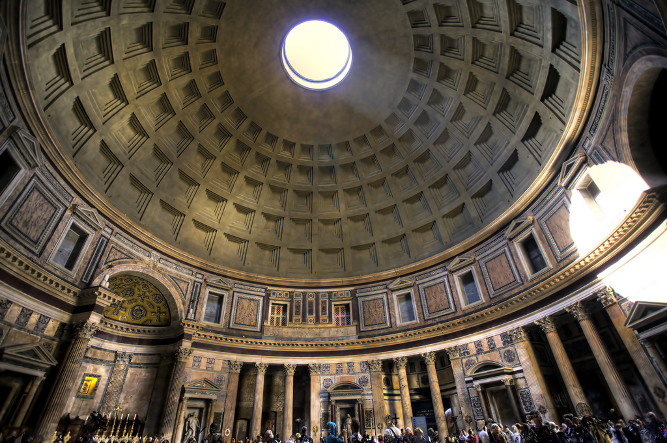
Pantheon
Romeinen waren het meest gelovige volk op de wereld
Als een keizer doodging, werd hij ook een god,
Er kwamen zo veel goden dat er een grote tempel gebouwd werd voor alle goden

Slide 7
Christendom
Christenen geloofden in 1 god en geloofden dat Jezus zijn boodschapper was
Omdat de christenen niet geloofden in de goden van de Romeinen, werden zij vervolgd.
Ze moesten bijvoorbeeld vechten in het Colosseum tegen gladiatoren.
Steeds meer Romeinen werden christen (ze bleven namelijk in hun ene god geloven, hielpen armen en zieken en moesten altijd eerlijk zijn)
Keizer Constantijn was de eerste christelijke keizer.
Hij nam het op voor de christenen. Voerde het kruis in.
Christendom werd later het enige geloof in Romeinse Rijk

Slide 8
Aan de slag
Lees de teksten
Maak de opdrachten

